Slide 1








Prudential Life Insurance Assessment
PHÂN LOẠI RỦI RO KHÁCH HÀNG MUA BẢO HIỂM
Giáo viên hướng dẫn: Th.S. Đinh Thủy Tiên
Nhóm 2

Slide 2



Thành viên
A42550 Trần Kim Quang
A43160 Nguyễn Thị Thanh Mai
A42031 Lê Hoàng Anh

Slide 3

GIỚI THIỆU

Slide 4

Bài toán
Đối tượng
Dữ liệu
Xây dựng mô hình có khả năng phân loại mức độ rủi ro
- Công ty bảo hiểm
- 59381 khách hàng
- 128 thông tin
Quy trình
Kết quả đạt được của mô hình
- Xử lý dữ liệu
- Lựa chọn mô hình
- Thực thi mô hình
- Độ tin cậy
- Rút ra kết luận sau khi áp dụng tập dữ liệu mới

Slide 5

Nội dung
Tiền xử lý dữ liệu
Khai phá dữ liệu
Trực quan hóa dữ liệu

Slide 6

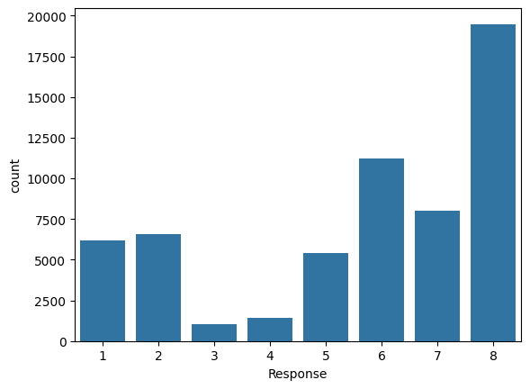


Xử lý dữ liệu
8 giá trị response đại diện cho 8 mức độ rủi ro

Slide 7
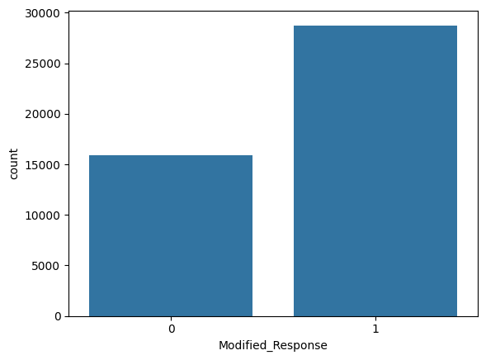
Xử lý dữ liệu
Dán nhãn 0 và 1 thay cho 8 giá trị response
Từ mức độ 5 đổ xuống sẽ là rủi ro thấp (0)
Các mức độ còn lại sẽ là rủi ro cao (1)

Slide 8
Xử lý dữ liệu
Dán nhãn 0 và 1 thay cho 8 giá trị response
Từ mức độ 5 đổ xuống sẽ là rủi ro thấp (0)
Các mức độ còn lại sẽ là rủi ro cao (1)

Slide 9
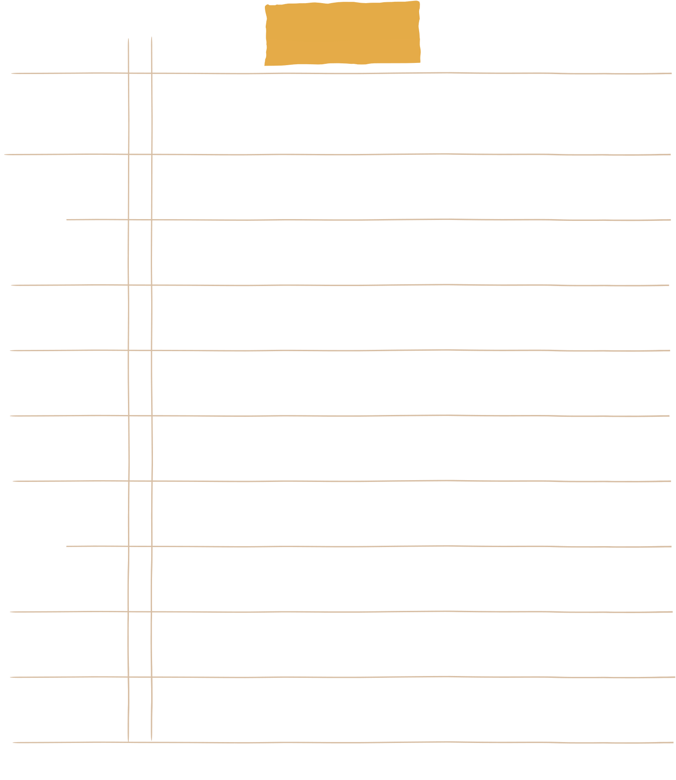


Xử lý dữ liệu khuyết thiếu
Xử lý bằng cách thay thế bằng giá trị trung bình, trung vị hoặc drop giá trị null để kiểm tra trên mô hình cơ bản (logistic regression)
 | Mean | Median | Drop
Accuracy | 0.68 | 0.66 | 0.69
Recall | 0.94 | 0.95 | 0.88
Precison | 0.68 | 0.66 | 0.72
F1 | 0.79 | 0.78 | 0.79

Slide 10
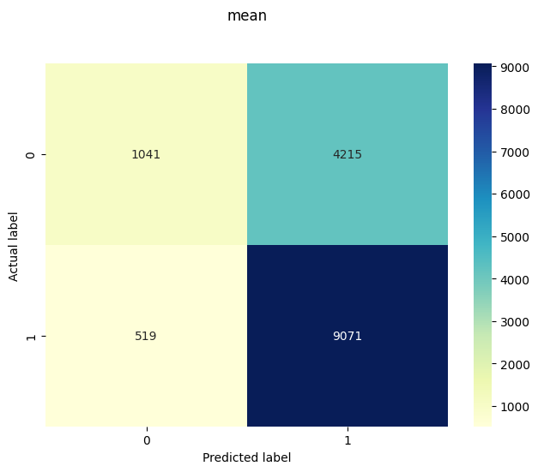

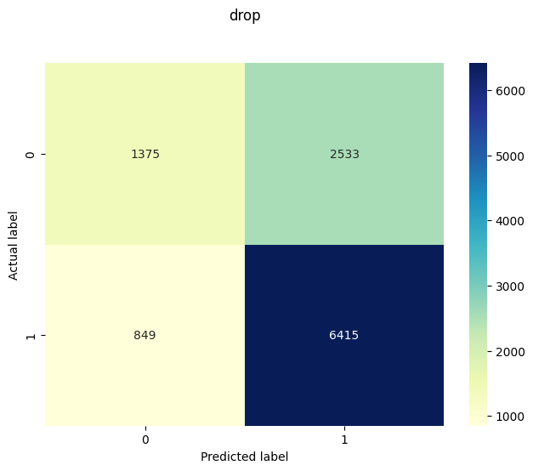
• Phương pháp drop có độ lệch giữa đoán đúng và đoán sai khá thấp và cũng có số điểm khá khả quan nên sẽ dùng phương pháp drop cho các giá trị null còn lại.

Slide 11
Nội dung
Tiền xử lý dữ liệu
Khai phá dữ liệu
Trực quan hóa dữ liệu

Slide 12
• Sử dụng mô hình Random Forests để lọc ra các cột tương quan tốt nhất
Khai phá dữ liệu
Feature | Feature Importance
BMI | 0.12
Product_Info_4 | 0.09
ins_age | 0.05

Slide 13
• Sử dụng mô hình cây quyết định: dễ giải thích, dễ thực hiện.
Khai phá dữ liệu
Accuracy | 0.6603266950100694
Recall | 0.7165001722356183
Precision | 0.7495495495495496
F1 | 0.7326523423740754

Slide 14
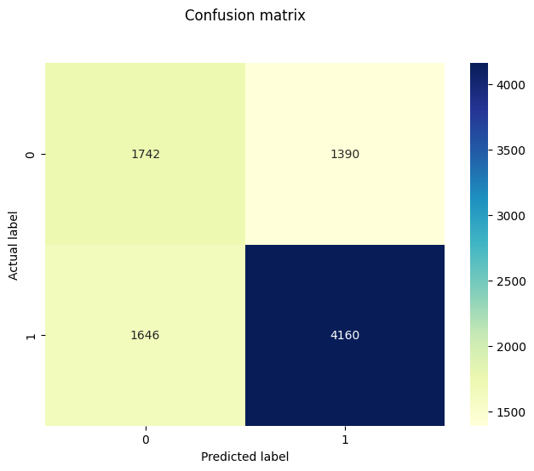
Khai phá dữ liệu
Mô hình dự đoán:
• 1732 người có khả năng rủi ro thấp thật sự
• 1400 người có khả năng rủi ro thấp nhưng thực tế lại cao
• 1646 người có khả năng rủi ro cao nhưng thực tế lại thấp
• 4160 người có khả năng cao thật sự
• Rủi ro cao chiếm rất nhiều của phần dữ liệu

Slide 15
Nội dung
Tiền xử lý dữ liệu
Khai phá dữ liệu
Trực quan hóa dữ liệu

Slide 16
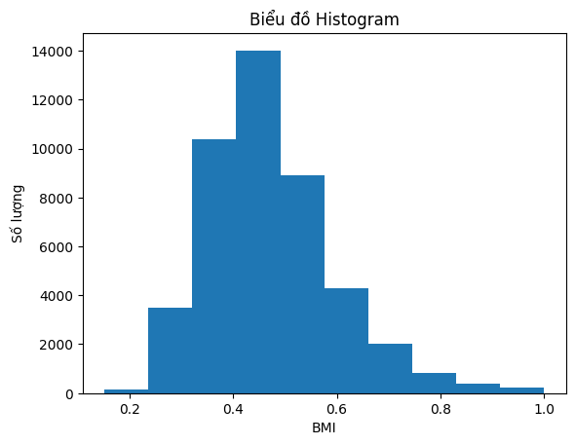
Trực quan hóa mô hình
Công ty chủ yếu nhắm đến những người có BMI từ 0.4 - 0.6 (những người có sức khoẻ tốt)

Slide 17
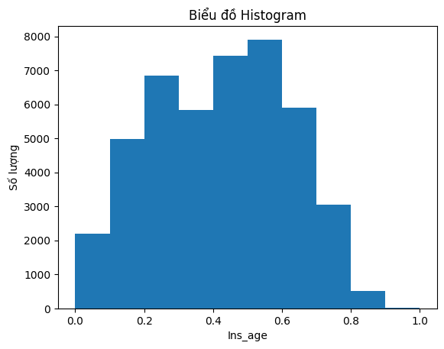
Trực quan hóa mô hình
Độ tuổi khách hàng tập trung nhiều từ 0.4 đến 0.6 (từ trung niên tới độ tuổi già)

Slide 18
Trực quan hóa mô hình

Slide 19
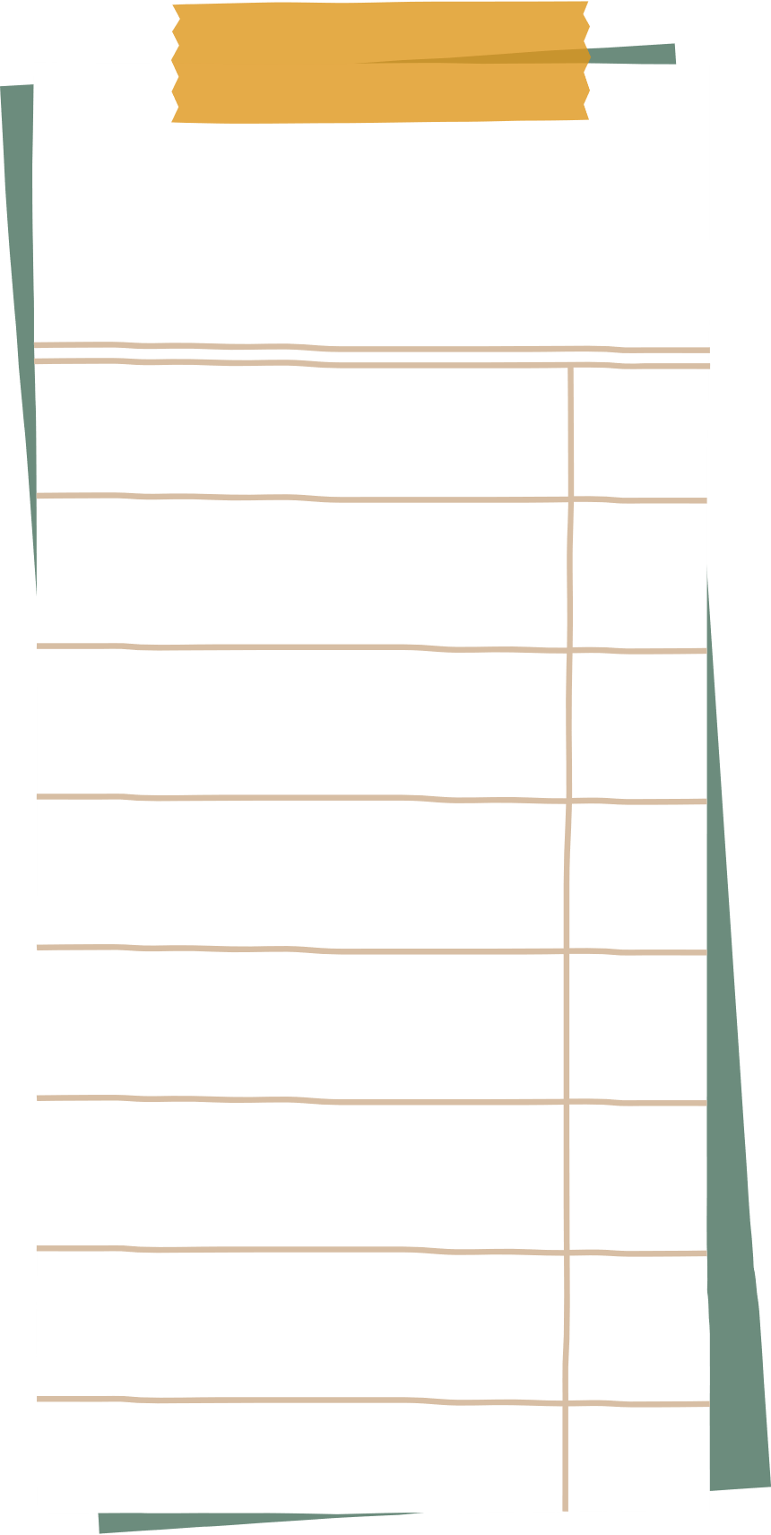
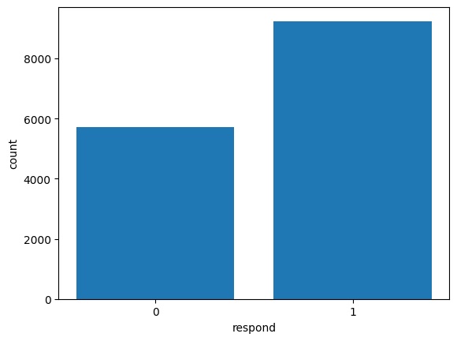
Áp dụng vào thực tế
- Mô hình trả ra mức độ rủi ro cao trên tập dữ liệu mới
- Công ty bảo hiểm vẫn giữ cách kinh doanh cũ

Slide 20


Thank you for listening!

